Slide 1
Les « espaces visiteur » des organismes de recherche Alix Guillaume

Slide 2
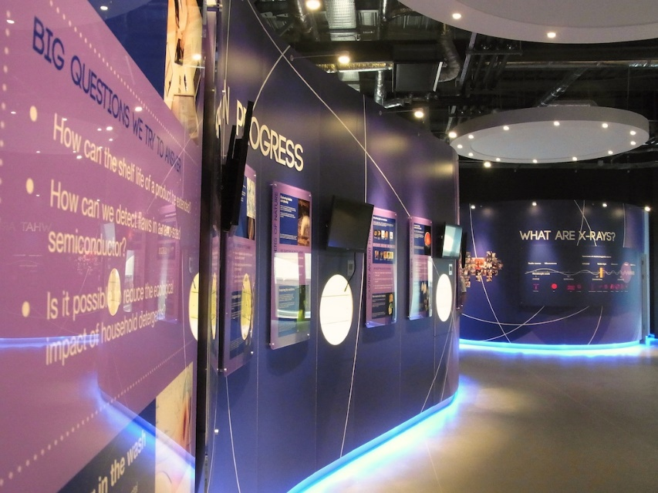
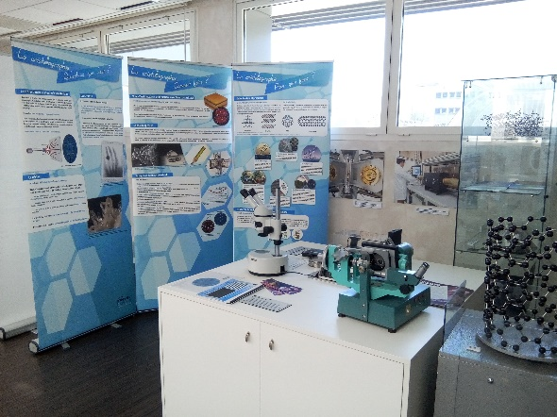
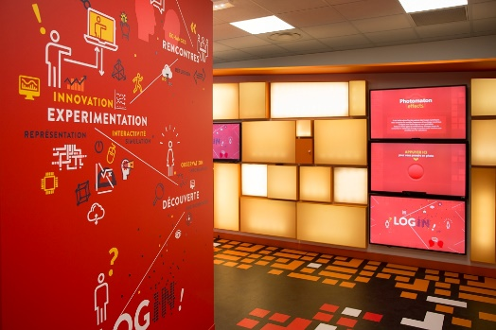
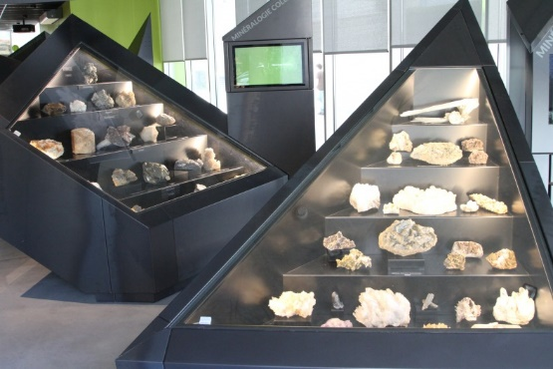
Mémoire Origins

Slide 3
Problématique
Les « espaces visiteur » des organismes de recherche :
entre valorisation et médiation, convergence et divergence des enjeux communicationnels.

Slide 4
Paramètres à étudier
Textes
Analyse de contenu
Dispositifs
Analyse globale
Techniques de communication
Entretiens semi-directifs
Profil visiteur visé
Dégager les profils visiteur
Adaptation du discours

Slide 5
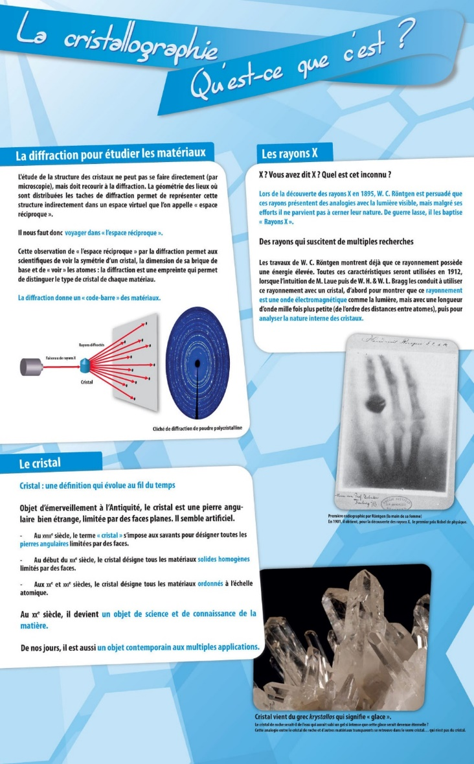
Étude des textes
Notes:
Panneaux ViCe + Physiquarium
Explication mots clés des textes : vocabulaire spécialisé ou non destiné à faire passer un msg scientifique
Pour les photos : méthode envisagée, contraintes, méthode appliquée
Catégories : profils et sous-catégories
Lire explication des profils : p 17
Glissement des profils

Slide 6
Étude des textes
 |  |  |  | Connaisseurs |  | Novices |  |  | Industriels
Titre panneau | Thème | Nb de mots | N° texte | Vocabulaire scientifique spécialisé | Vocabulaire scientifique usuel | Métaphores, comparaisons, périphrases et jeux de mots | Marqueurs de reformulation | Références culture commune et vie quotidienne | Conception et marketing | Technologie de pointe | Transfert de technologie
Common but complex | Vie quotidienne | 198 | #5 | nano-sized semiconductor nanoscopic scale crystal microstructures organic solvent solid and liquid phase | microscopic scale x-rays chemistry technologie : /// |  |  | everyday products ecological impact household detergents less water in the wash voiture autoradio écrans ordinateurs lave-linge bouton réglage lessive gel | Product development shelf life product cost effective market | Innovation improve efficiency increased
Notes:
Extrait du tableau mots clés

Slide 7
Étude des textes
“Espace visiteur” et structure | Panneau | Thématique | Quantité d’informations pour les novices | Quantité d’informations pour les connaisseurs | Quantité d’informations pour les industriels
Visitor Centre de l’ESRF | Common but complex | Vie quotidienne | 37,1% | 37,1% | 25,7%
 | Industrial challenges | Industrie | 14,3% | 42,9% | 42,9%
 | Going nano | Nanosciences | 10,0% | 80,0% | 10,0%
 | Extreme conditions | Géologie | 21,7% | 78,3% | 0,0%
 | Solving ancient mysteries | Paléontologie | 50,0% | 50,0% | 0,0%
 | When art needs science | Patrimoine culturel | 20,8% | 79,2% | 0,0%
PHYSIQUARIUM de l’institut Néel | La cristallographie, qu'est-ce que c'est ? | Cristallographie | 26,7% | 73,3% | 0,0%
 | La cristallographie, comment faire ? | Cristallographie | 9,1% | 89,6% | 1,3%
 | La cristallographie, pourquoi faire ? | Cristallographie | 30,4% | 67,9% | 1,8%
 | La température, qu'est-ce que c'est ? | Basses températures | 19,4% | 80,6% | 0,0%
 | Les très basses températures, comment faire ? | Basses températures | 2,3% | 97,7% | 0,0%
Notes:
Extrait du tableau pourcentage
Expliquer comptage des mots et pourcentages

Slide 8
Étude des textes
Connaisseurs
Novices
Industriels
Notes:
Diagrammes circulaires

Slide 9
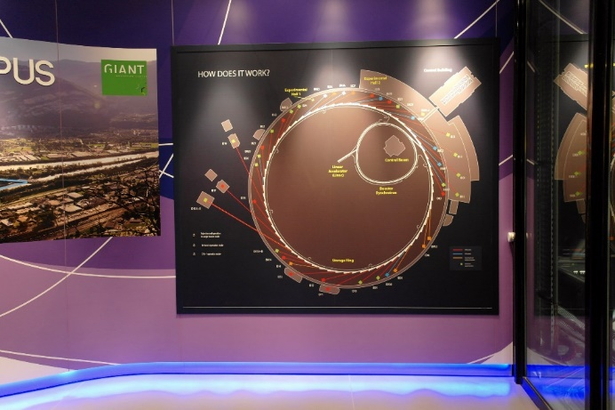
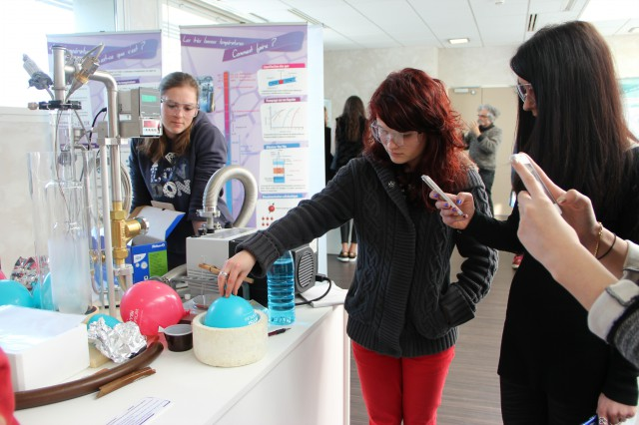
Étude des dispositifs
Panneaux scripto-visuels
Photographies
Vitrines d’objets de science
Étiquettes
Maquettes
Vue sur les installations
Écrans de diffusion vidéo
Dispositifs expérimentaux
Notes:
Photos dispositifs
Pour chaque dispositif : description + plus/moins value pour chaque profil visiteur et exemple avec l’étude des maquettes

Slide 10
Étude des techniques de communication
Responsable de la médiation à l’ESRF
Jeune chercheur à l’ESRF
Responsable du transfert de technologie à l’ESRF
Jeune chercheur à l’institut Néel
Notes:
Picto des gens
Présenter les 4 personnes

Slide 11
Étude des techniques de communication
Thématique | Question
Visitor Centre PHYSIQUARIUM | Comment trouvez-vous le Visitor Centre / PHYSIQUARIUM comme outil pour les visites ?
Publics | Quels sont les différents types de publics auxquels vous avez déjà fait visiter le Visitor Centre / PHYSIQUARIUM ?
 | Quelles sont les différences entre ces publics ?
 | Comment s’adapte-t-on à ces différences lorsqu’on est guide ?
Pour le public sélectionné (novice, connaisseur ou industriel suivant le guide rencontré) | Quels sont vos objectifs quand vous faites visiter le Visitor Centre / PHYSIQUARIUM ?
 | Comment utilisez-vous les dispositifs du Visitor Centre / PHYSIQUARIUM ?
 | Que pensez-vous de la pertinence des informations présentes dans les dispositifs ?
Notes:
Questions posées

Slide 12
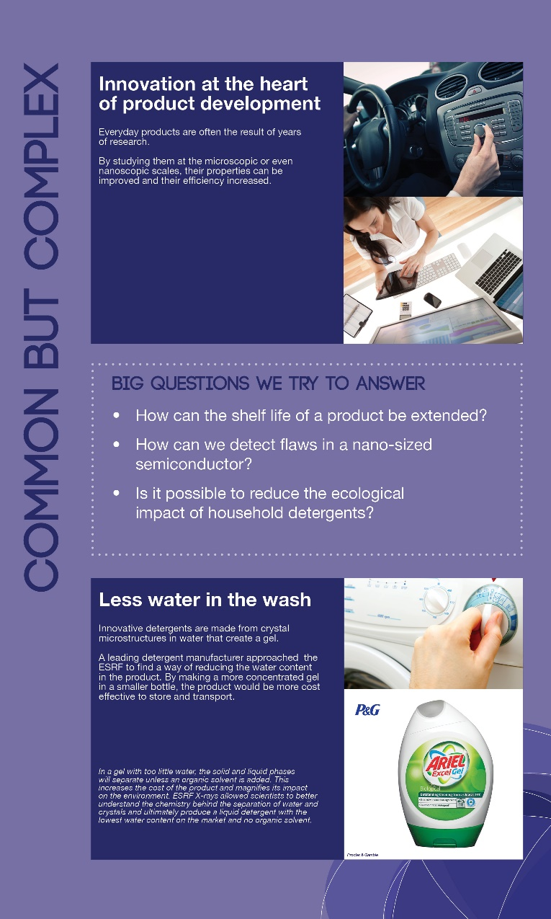
Préconisations pour les textes
Connaisseurs
Industriels
Novices

Slide 13
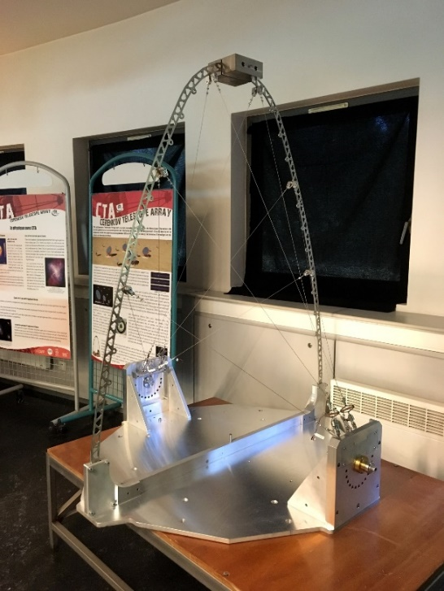
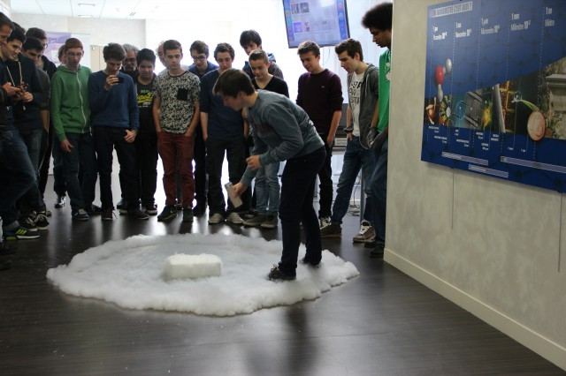
Préconisations pour les dispositifs
Novices : dispositifs sensationnels
Connaisseurs : dispositifs pédagogiques
Industriels : dispositifs techniques et technologiques

Slide 14
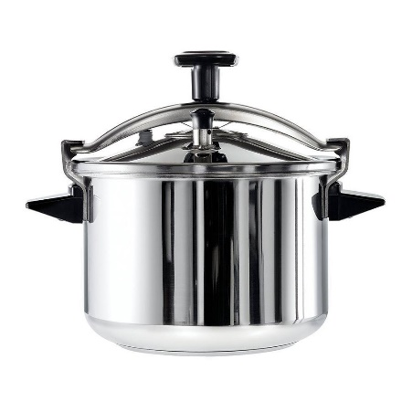
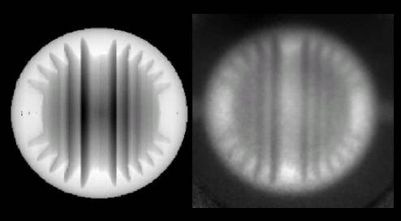
Préconisations pour les techniques de communication
Novices : montrer le champ des possibles
Généralités
Références à la vie quotidienne
Applications à la vie courante
Connaisseurs : réveiller des savoirs
Concepts scientifiques connus
Mise en perspective des savoirs
$$PV=nRT$$
Industriels : proposer des solutions
Produits d’un partenariat recherche-industrie
Apports pour leur thématique
Notes:
Techniques mises en place cf analyse

Slide 15
Questions ?

Slide 16
Sources des images
http://loa.ensta-paristech.fr/applications_lang_FR_menu_3

